Slide 1
Значение диких животных и их охрана
5 класс

Slide 2
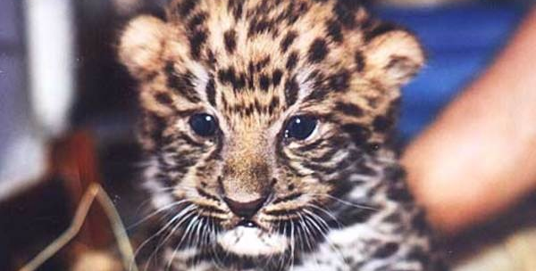
Значение животных в природе

Slide 3
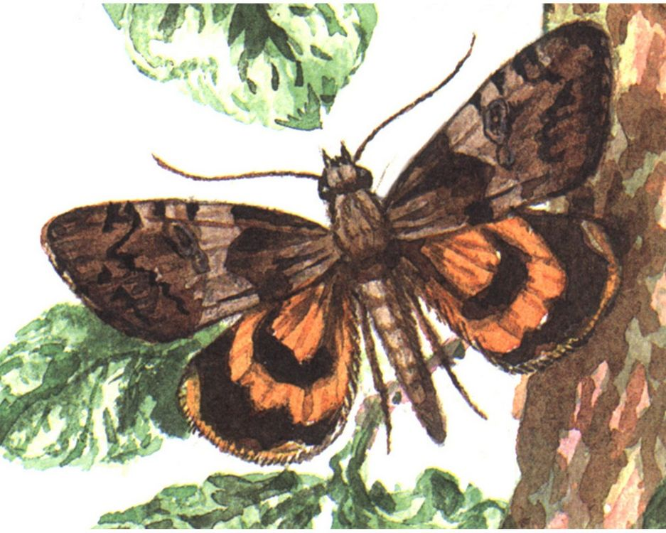
1. Многие насекомые опыляют растения и тем самым способствуют их размножению.

Slide 4
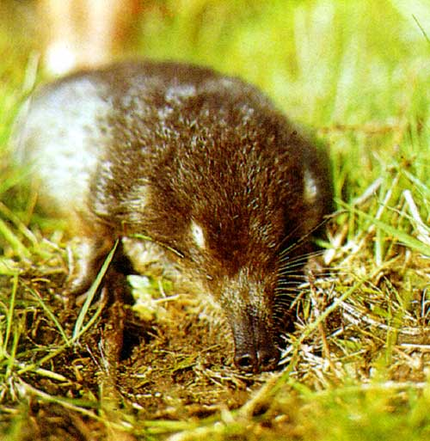
2. Мелкие животные, дождевые черви, муравьи в процессе передвижения вносят в землю остатки растений и животных, чем способствуют образованию перегноя.

Slide 5
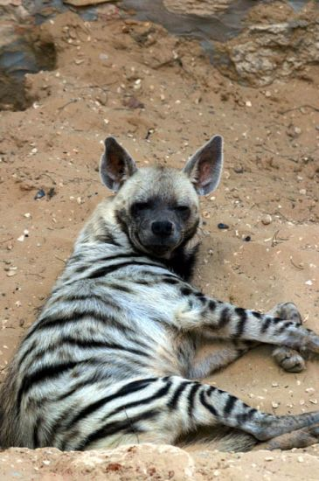
3. Через норы и ходы животных, живущих в земле, в почву поступает воздух, который используется корнями растений для дыхания.

Slide 6
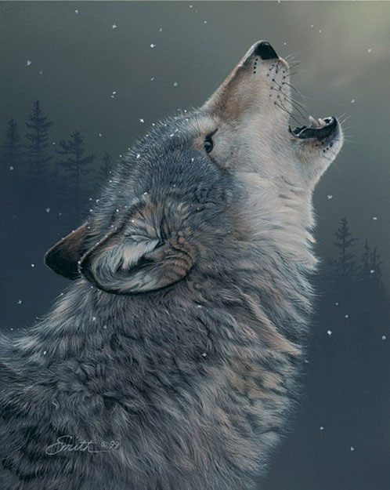
4. Некоторые животные освобождают землю от трупов умерших животных, тем самым выполняют роль санитаров.

Slide 7
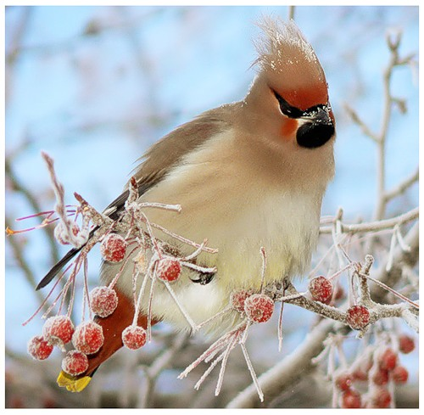
5. Птицы поедают плоды и семена растений, тем самым способствуют их расселению.

Slide 8
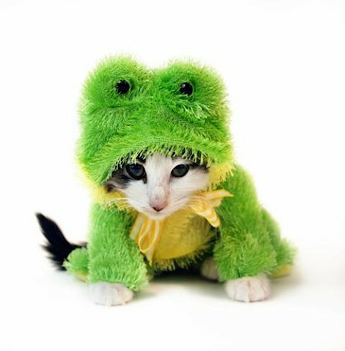
Значение животных для человека

Slide 9
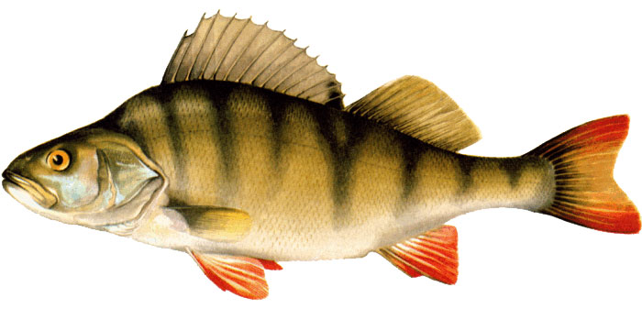
1. Жизнь наших далеких предков зависела от охоты и рыболовства.

Slide 10
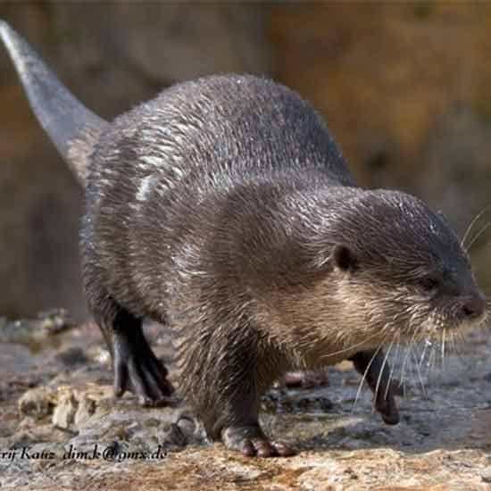
2. Древние люди из шкур убитых зверей изготавливали одежду, из костей – ножи, наконечники копий, иглы.

Slide 11
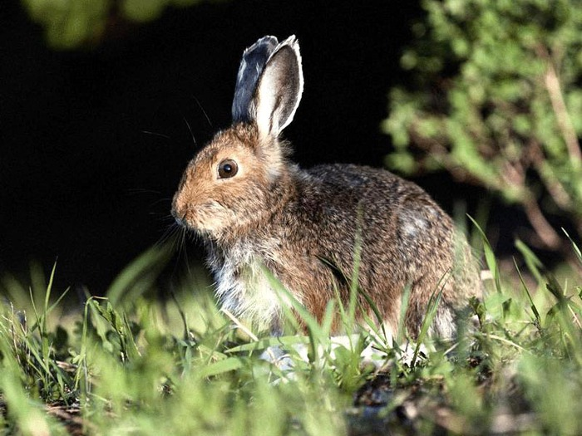
3. В настоящее время животные по-прежнему являются пищей для человека и сырьем для промышленности.

Slide 12
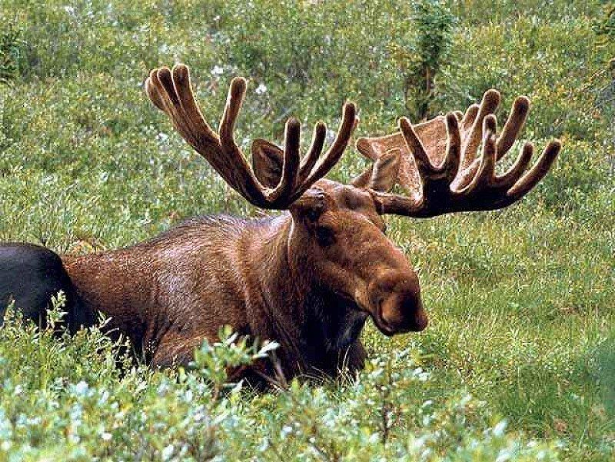
4. Наблюдения за животными помогают ученым познавать тайны природы.

Slide 13
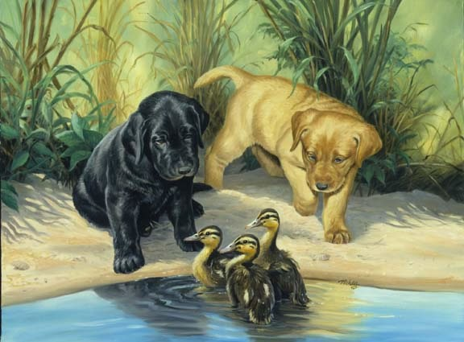
5. Огромное удовольствие получает человек от общения с ласковыми и преданными «братьями нашими меньшими».

Slide 14
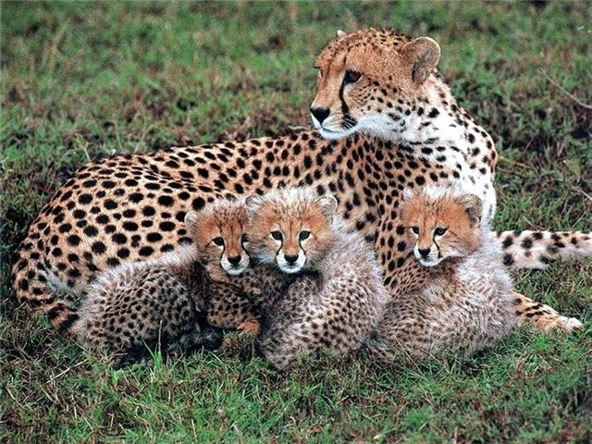
К сожалению, численность диких животных снижается. Одни из них стали редкостью, другие уже исчезли с лица Земли.

Slide 15

Красная книга предупреждает нас об опасности исчезновения целого ряда животных.

Slide 16
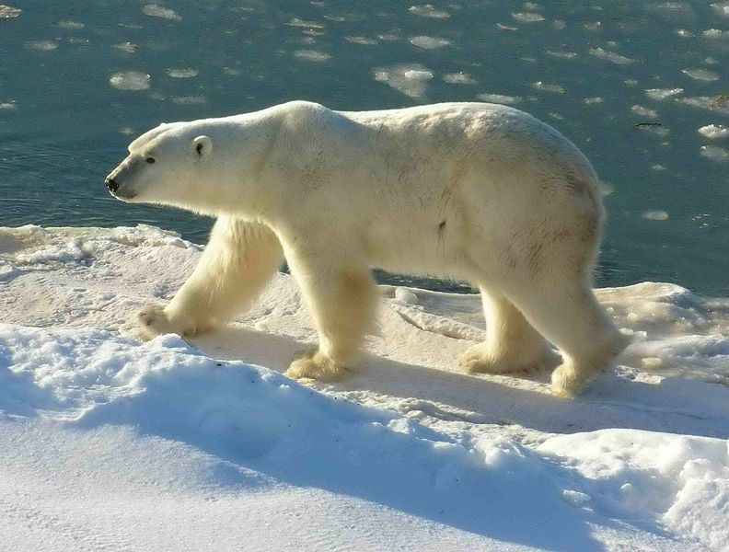
Охота на белого медведя запрещена законом.

Slide 17
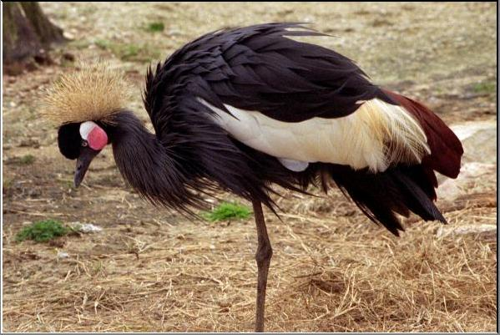
Венценосный журавль

Slide 18
Леопард

Slide 19
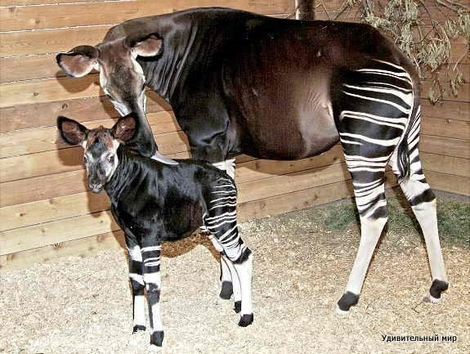
Окапи

Slide 20
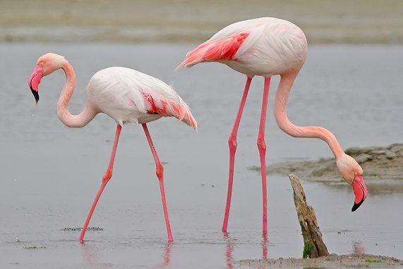
Розовый фламинго

Slide 21
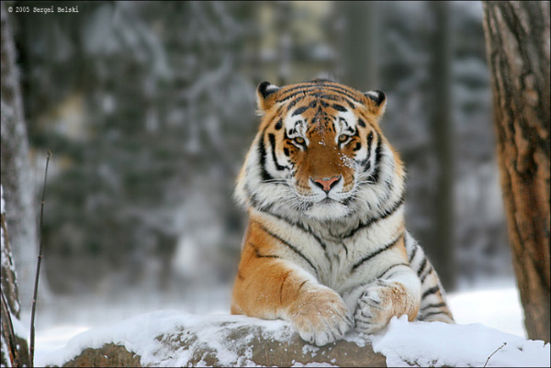
Амурский тигр

Slide 22
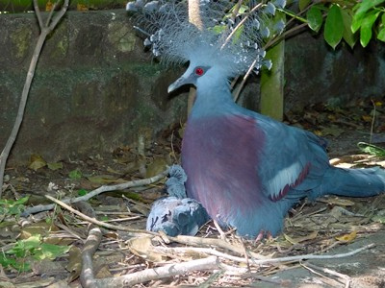
Венценосный голубь

Slide 23
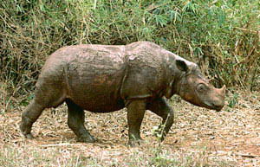
Суматранский носорог

Slide 24
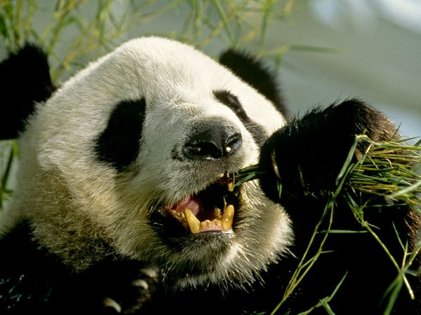
Большая панда

Slide 25
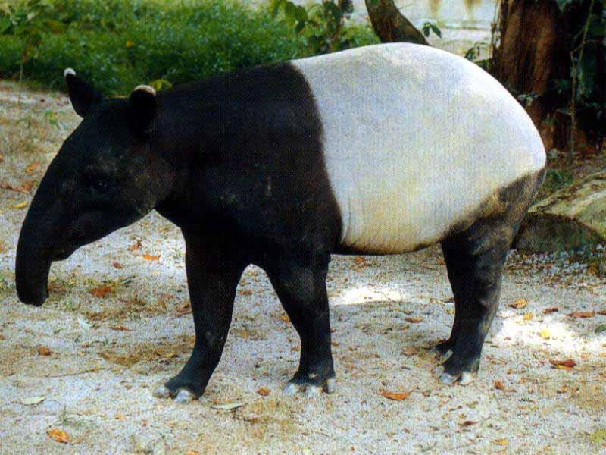
Тапир

Slide 26

Разнообразие животного и растительного мира на планете зависит от разумного поведения человека.

